Slide 1


PHÒNG GIÁO DỤC VÀ ĐÀO TẠO QUẬN LONG BIÊN
TRƯỜNG TIỂU HỌC PHÚC LỢI
LICH SỬ
Bình Tây đại nguyên soái
Trương Định

Slide 2
1. Tình hình đất nước ta sau khi thực dân Pháp xâm lược
Nhân dân Nam Kì đã làm gì khi thực dân Pháp xâm lược nước ta ?
Nhân dân Nam Kì đã dũng cảm đứng lên chống thực dân Pháp xâm lược. Nhiều cuộc khởi nghĩa đã nổ ra, tiêu biểu là cuộc khởi nghĩa của Trương Định, Hồ Huân Nghiệp, Nguyễn Hữu Huân,…

Slide 3
Triều đình nhà Nguyễn có thái độ như thế nào trước cuộc xâm lược của thực dân Pháp ?
Triều đình nhà Nguyễn nhượng bộ, không kiên quyết chiến đấu bảo vệ đất nước.
Nhận được lệnh vua, Trương Định có thái độ và suy nghĩ như thế nào ?
Nhận được lệnh vua, Trương Định băn khoăn suy nghĩ : làm quan thì phải tuân lệnh vua, nếu không sẽ chịu tội phản nghịch; nhưng dân chúng và nghĩa quân không muốn giải tán lực lượng, một lòng, một dạ tiếp tục kháng chiến.

Slide 4
Nghĩa quân và dân chúng đã làm gì trước băn khoăn đó của Trương Định?
Nghĩa quân và dân chúng đã suy tôn Trương Định là “Bình Tây đại nguyên soái”. Điều đó đã cổ vũ, động viên ông quyết tâm đánh giặc.
Trương Định đã làm gì để đáp lại lòng tin yêu của nhân dân?
Trương Định đã dứt khoát phản đối mệnh lệnh của triều đình và quyết tâm đánh giặc.

Slide 5
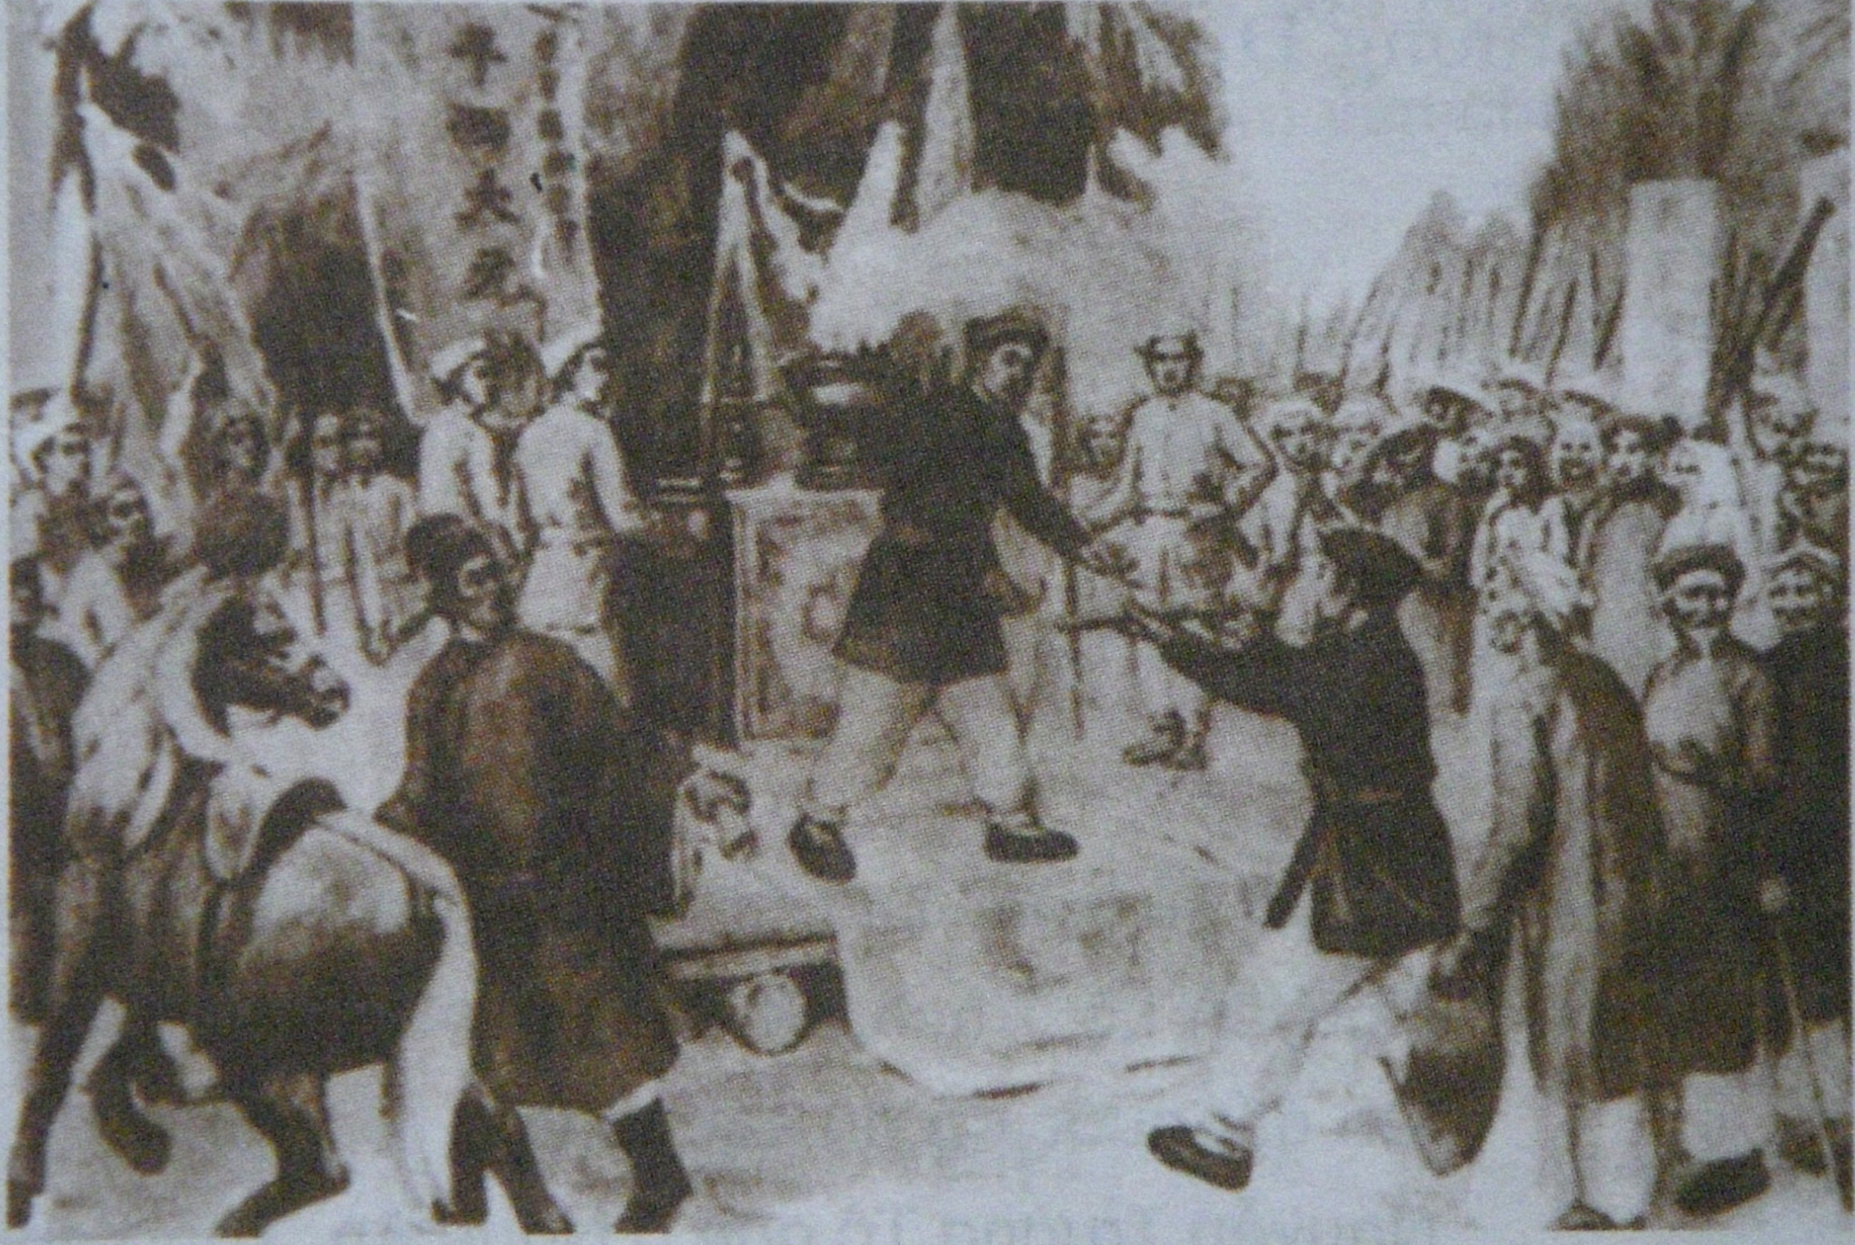

Slide 6
Kết luận
Năm 1862 triều đình nhà Nguyễn kí hòa ước nhường 3 tỉnh miền Đông Nam Kì cho thực dân Pháp. Triều đình ra lệnh cho Trương Định phải giải tán lực lượng nhưng ông kiên quyết cùng nhân dân chống quân xâm lược.

Slide 7
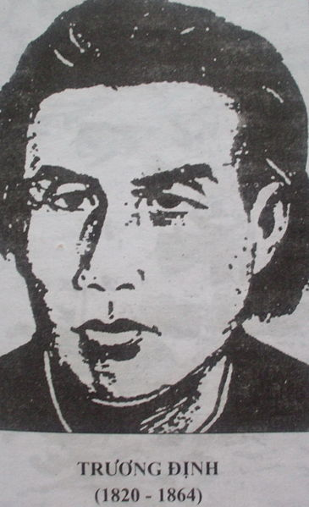
Giới thiệu về Trương Định
Trương Định hayTrương Công Định hoặc Trương Đăng Định ( sinh năm Canh Thìn ( sinh năm Canh Thìn 1820 ( sinh năm Canh Thìn 1820 tại Quảng Ngãi ,mất năm 1864,mất năm 1864), là một lãnh tụ nghĩa quân chống Pháp,mất năm 1864), là một lãnh tụ nghĩa quân chống Pháp giai đoạn 1859,mất năm 1864), là một lãnh tụ nghĩa quân chống Pháp giai đoạn 1859-1864,mất năm 1864), là một lãnh tụ nghĩa quân chống Pháp giai đoạn 1859-1864, thời vua Tự Đức.

Slide 8
3. Lòng biết ơn, tự hào của nhân dân ta với Bình Tây đại nguyên soái
Nêu cảm nghĩ của em về Bình Tây đại nguyên soái Trương Định.
Ông là người yêu nước, dũng cảm, sẵn sàng hi sinh bản thân mình cho dân tộc, cho đất nước.
Nhân dân ta đã làm gì để bày tỏ lòng biết ơn đối với Trương Định?
Nhân dân ta đã lập đền thờ ông, ghi lại những chiến công của ông, lấy tên ông đặt tên cho đường phố, trường học,…

Slide 9
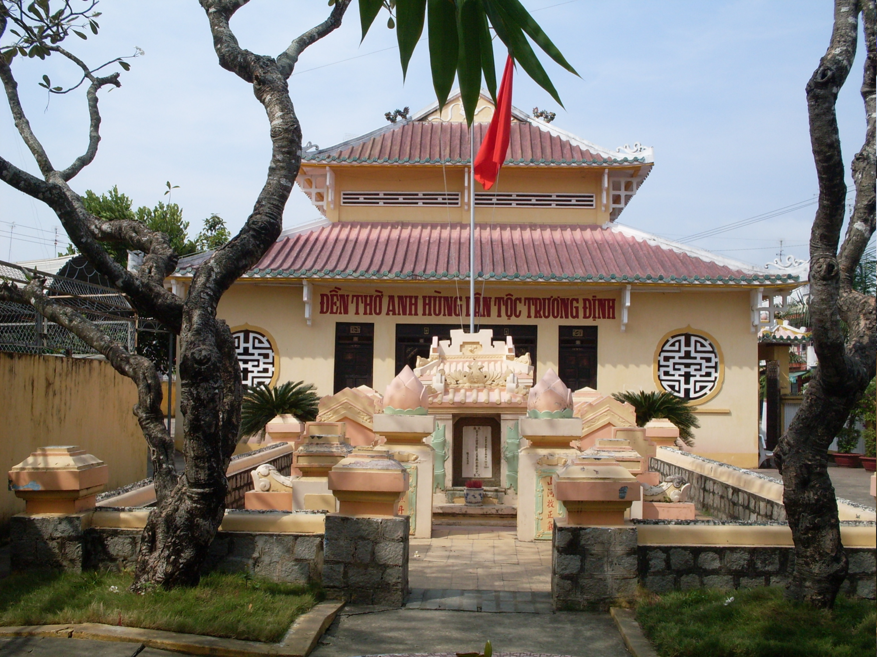

Slide 10
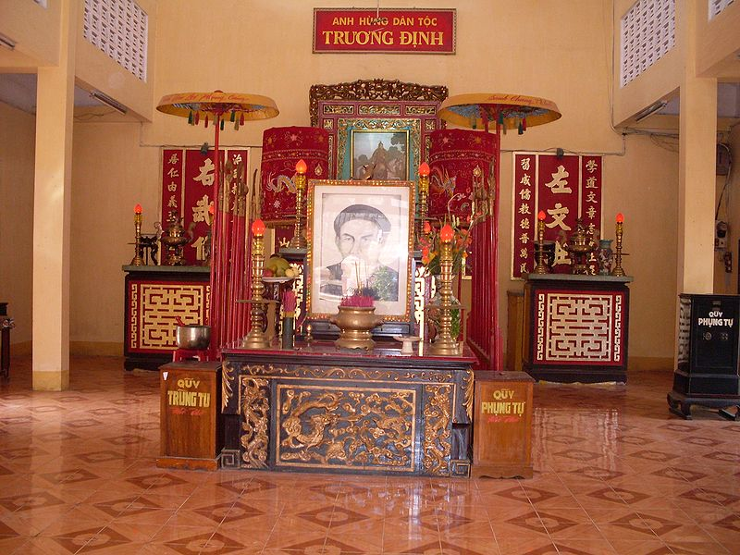

Slide 11
TỔNG KẾT
Triều đình: kí hòa ước
với giặc Pháp và lệnh
cho ông giải tán lực lượng.
Nhân dân suy tôn ông là “Bình Tây đại nguyên soái”
Trương Định
Quyết tâm chống lệnh vua để ở lại cùng nhân dân đánh giặc.

Slide 12
CỦNG CỐ - DẶN DÒ
Xem lại bài, tìm hiểu thêm về Trương Định
Chuẩn bị bài sau: Nguyễn Trường Tộ mong muốn canh tân đất nước.

Slide 13

CHÚC CÁC EM CHĂM NGOAN HỌC GIỎIi
Notes:
‹#›

